Slide 1
TRƯỜNG TIỂU HỌC HÒA NGHĨA
MÔN: ÂM NHẠC
LỚP 2
Giáo viên: Đặng Hải Minh

Slide 2
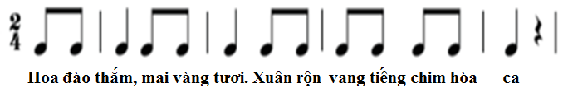
ĐỌC THEO TIẾT TẤU

Slide 3


HOA LÁ MÙA XUÂN
Hoàng Hà

Slide 4
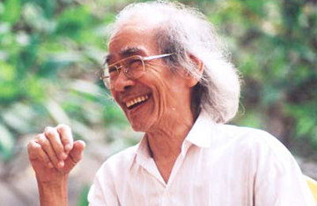
Nhạc sĩ Hoàng Hà sinh 1/12/1929 tại Tây Hồ, Hà Nội
Ông nổi tiếng với nhiều ca khúc như “Đất nước trọn niềm vui, Gặp nhau trên đỉnh Trường Sơn, "Con mèo ra bờ sông", "Hoa lá chào xuân“
Ông được nhà nước trao tặng Giải thưởng Hồ Chí Minh về văn học - nghệ thuật
NHẠC SĨ HOÀNG HÀ

Slide 5
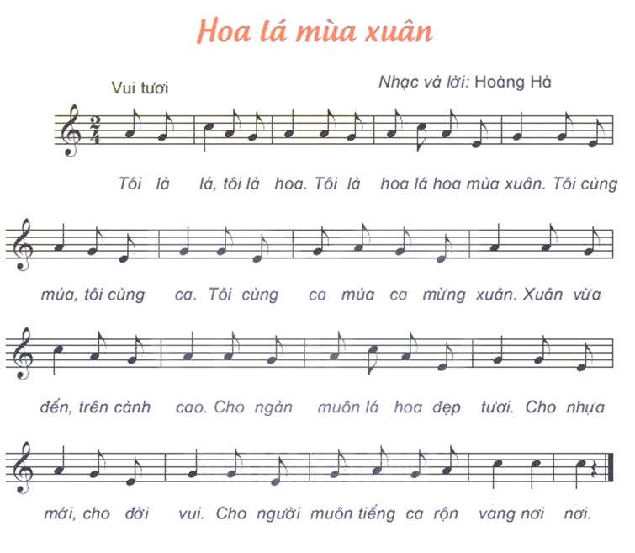
Nghe giai điệu
Nghe hát mẫu

Slide 6
ĐỌC LỜI CA
HOA LÁ MÙA XUÂN
Hoàng Hà
Tôi là lá, tôi là hoa.
Tôi là hoa lá hoa mùa xuân.
Tôi cùng múa, tôi cùng ca.
Tôi cùng ca múa ca mừng xuân.
Xuân vừa đến, trên cành cao.
Cho ngàn muôn lá hoa đẹp tươi.
Cho nhựa mới, cho đời vui.
Cho người muôn tiếng ca rộn vang nơi nơi.

Slide 7
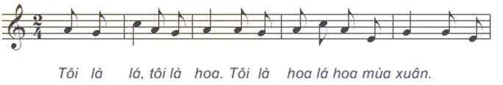

TẬP HÁT TỪNG CÂU
Câu 1

Slide 8
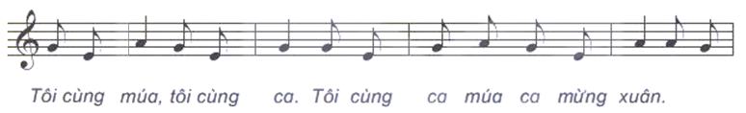
TẬP HÁT TỪNG CÂU
Câu 2

Slide 9
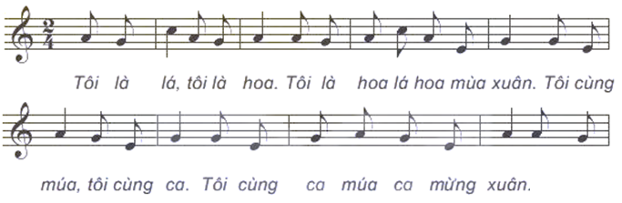
TẬP HÁT TỪNG CÂU
Câu 1+2

Slide 10
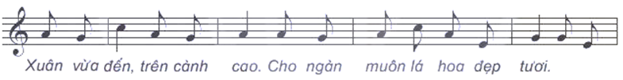
TẬP HÁT TỪNG CÂU
Câu 3

Slide 11

TẬP HÁT TỪNG CÂU
Câu 4

Slide 12
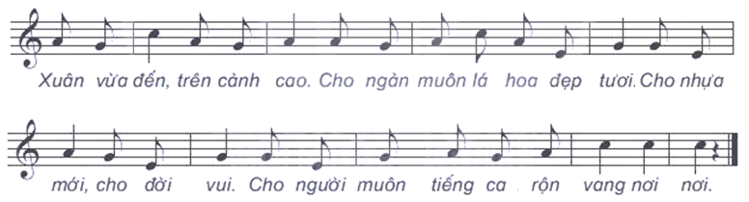
TẬP HÁT TỪNG CÂU
Câu 3+4

Slide 13
Cả bài

Slide 14
HOA LÁ MÙA XUÂN
Hoàng Hà

